Slide 1
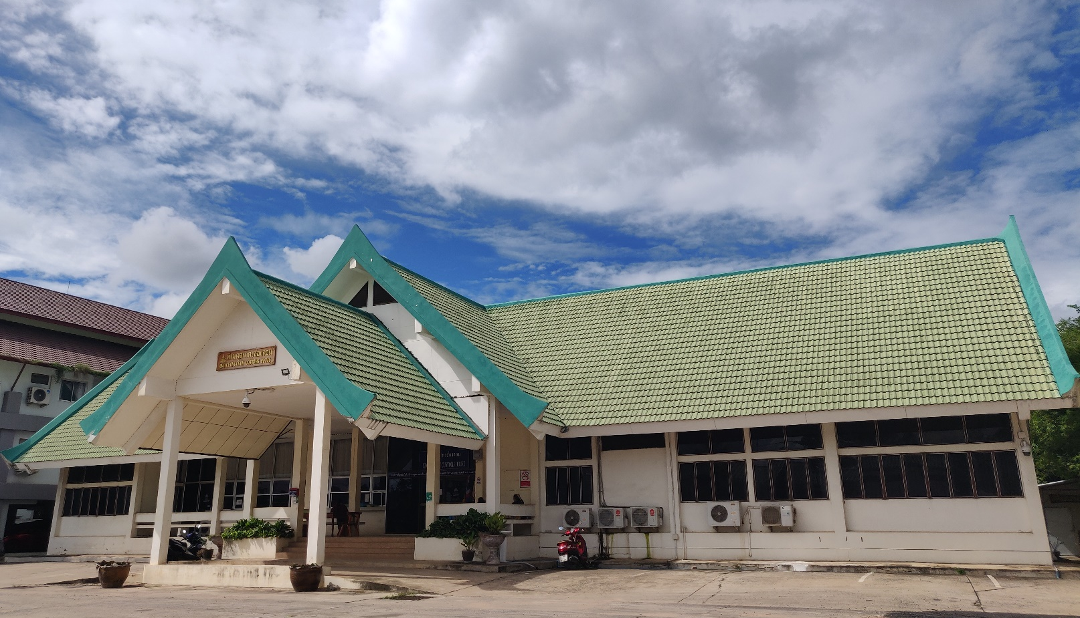
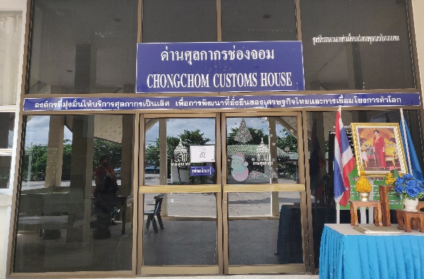
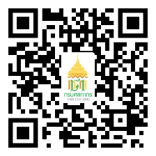
ช่องทางการจัดทำใบขนสินค้า
ในรูปแบบอิเล็กทรอนิกส์
เพื่อนำเข้า-ส่งออก
กรณีทำใบขนสินค้าด้วยตัวเองสามารถซื้อซอฟท์แวร์ได้จาก ผู้ขายโปรแกรมที่ขึ้นทะเบียน กับกรมศุลกากร หรือ
ให้ตัวแทนออกของเป็น ผู้ดำเนินการแทน หรือ
ให้เคาน์เตอร์เซอร์วิสส่งข้อมูล
ขั้นตอนการลงทะเบียน เป็นผู้นำเข้าส่งออก
1.ดาวน์โหลดแบบคำขอลงทะเบียนที่ www.customs.go.th หัวข้อผู้ประกอบการ/การลงทะเบียนเป็นผู้ประกอบการ นำเข้า-ส่งออก
2.ขอแบบคำขอลงทะเบียนที่ ด่านศุลกากรช่องจอม
3.ยื่นแบบคำขอลงทะเบียนพร้อม บัตรประชาชนตัวจริงที่ด่านศุลกากรช่องจอม “โดยไม่มีค่าใช้จ่ายใดๆ”
THAI CUSTOMS
ด่านศุลกากรช่องจอม
Chongchom Customs House
http://chongchom.customs.go.th
โทร : 044-559-087
http://chongchom.customs.go.th/

Slide 2
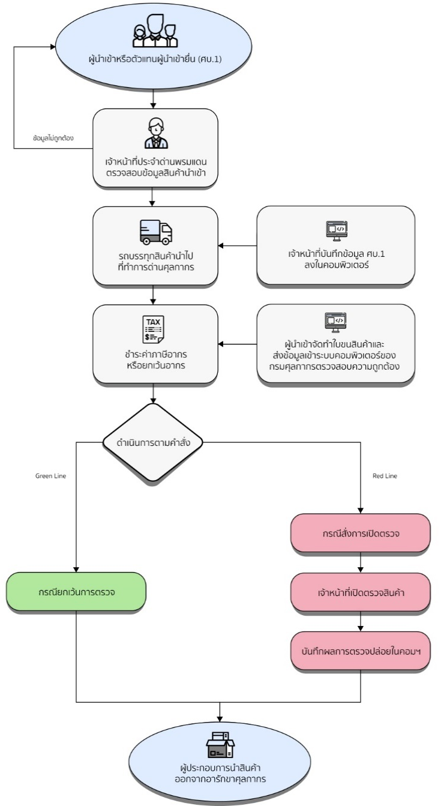
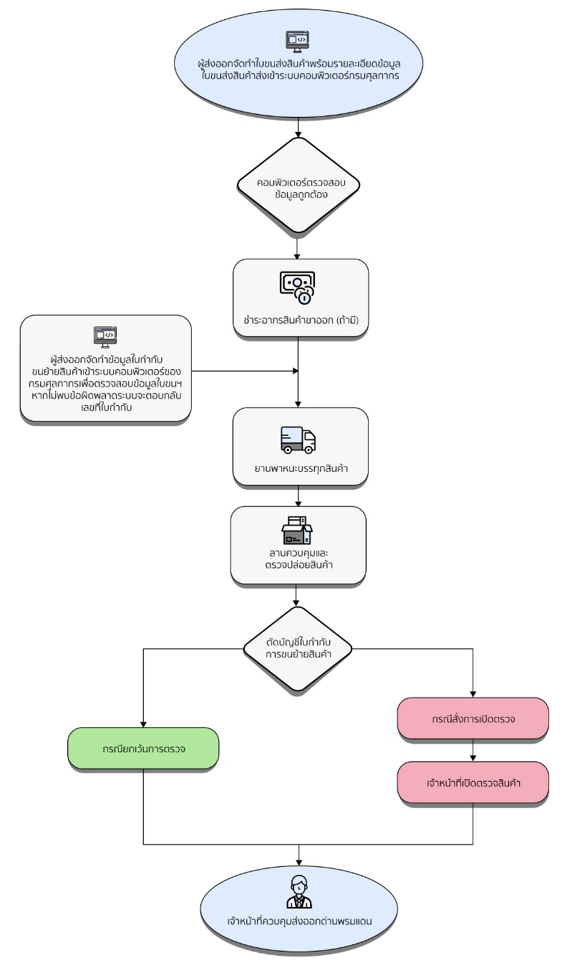
การปฏิบัติพิธีการนำเข้าทางบก
การปฏิบัติพิธีการส่งออกทางบก
จะนำเข้า-ส่งออก ต้องบอกใคร
1. ด่านกักกันสัตว์ จ.สุรินทร์ กรมปศุสัตว์ โทร: 088-580-4221
E-mail : qssu_sur@dld.go.th
สินค้าปศุสัตว์ เช่น สุกร แพะ ไก่ โค
2.ด่านตรวจพืชช่องจอม กรมวิชาการเกษตร
โทร : 0-4414-7031
E-mail : chjpqs@gmail.com
สินค้าเกษตร เช่น พืช ผัก ผลไม้ ปุ๋ย
3. ด่านตรวจสัตว์น้ำ จ.สุรินทร์ กรมประมง
โทร.044-559-325
E-mail : surinfishquarantine@gmail.com
สินค้าที่มีส่วนประกอบของสัตว์น้ำ
และสินค้าประมงอื่นๆ

